Slide 1
Parabolic Partial Differential Equations
Yeison Gomez
Juan Jose Ruiz
Santiago Ruiz

Slide 2

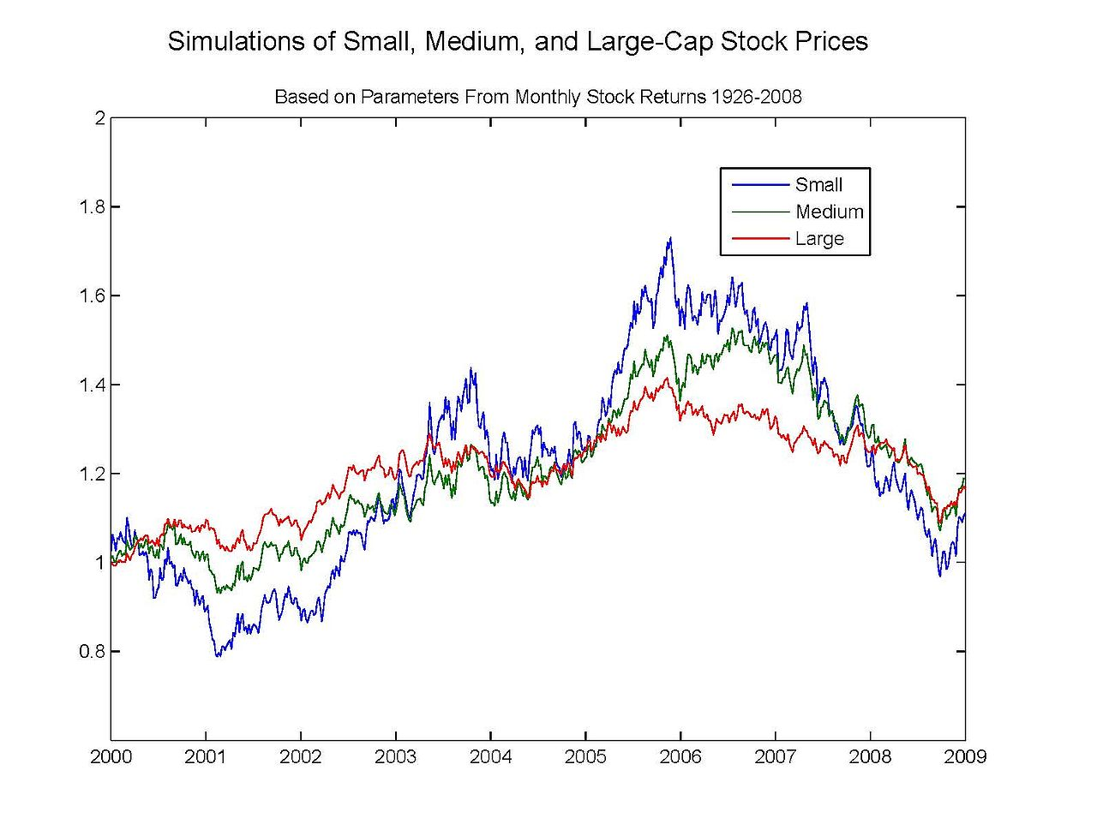

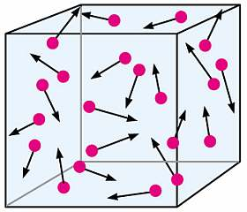
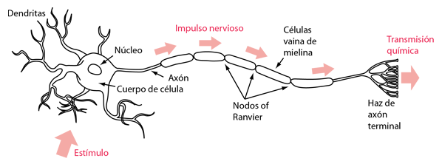
Parabolic Partial Differential Equations
Finanzas
Modelo de Black-Scholes
Física
Estadística
Fisiología
Ecuación de Fokker-Planck

Slide 3


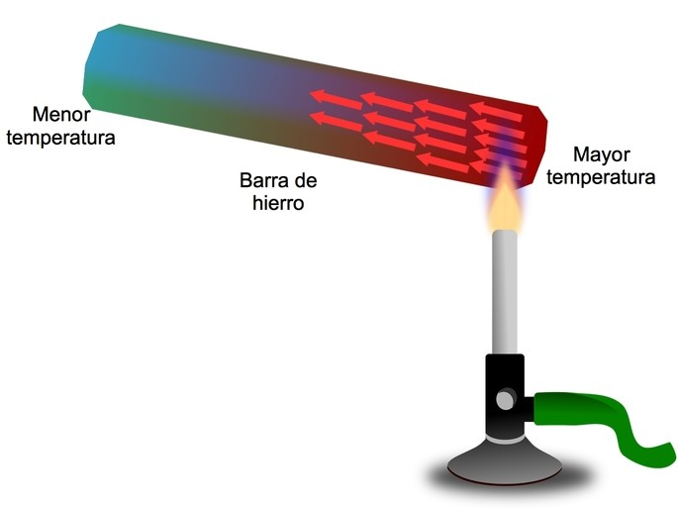
Método de diferencias progresivas

Slide 4
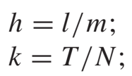
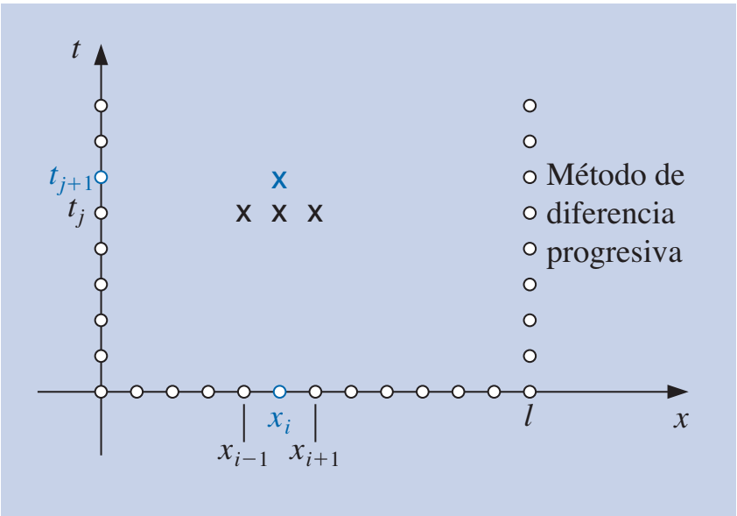



tamaño de paso:

Slide 5





Slide 6
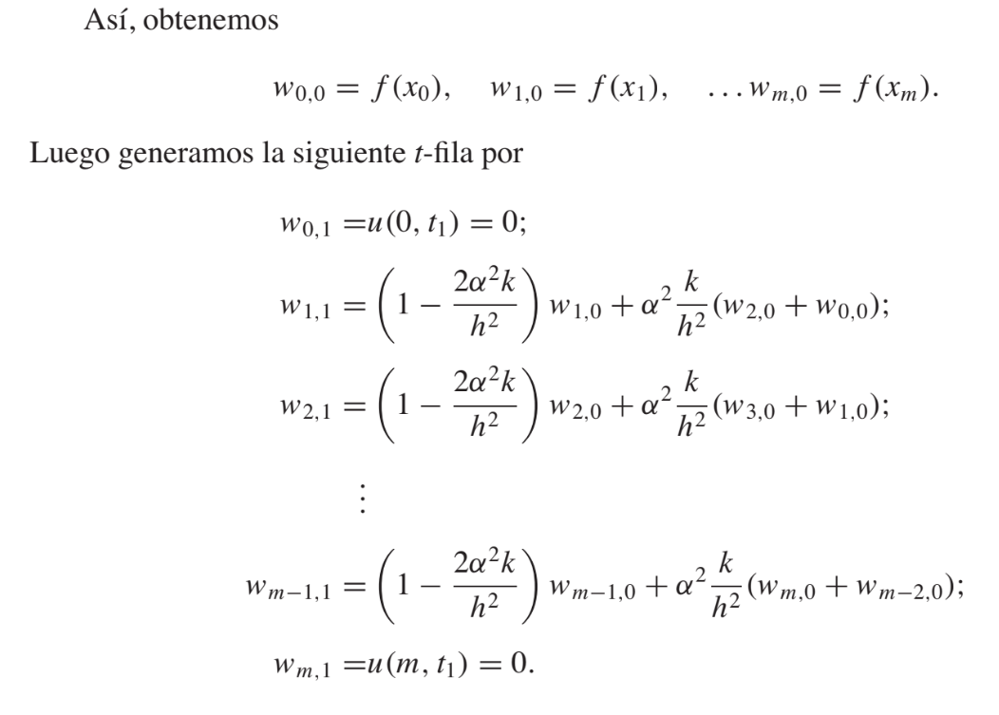

Slide 7
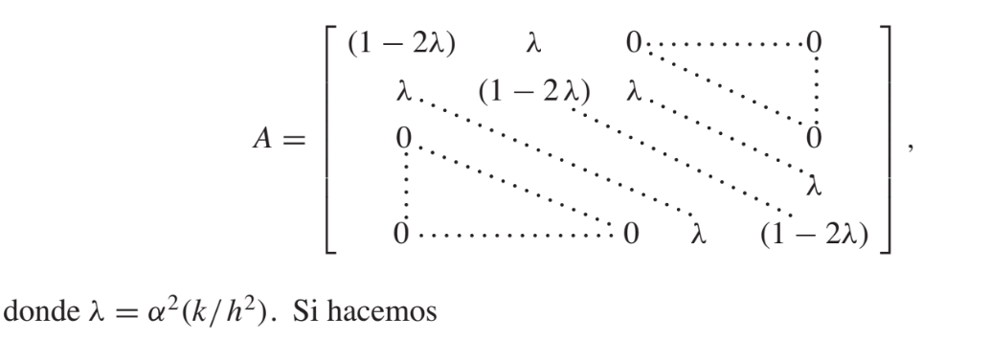


Slide 8

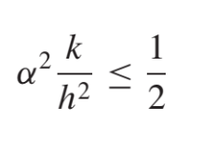
error de truncamiento
condicionalmente estable

Slide 9

Método de diferencias regresivas
Este método se usa para que sea incondicionalmente estable.
Entonces consideremos diferencias implícitas partiendo del uso del cociente de diferencias regresivas.

Slide 10

El método de diferencias progresivas resultante es:
Para:

Slide 11
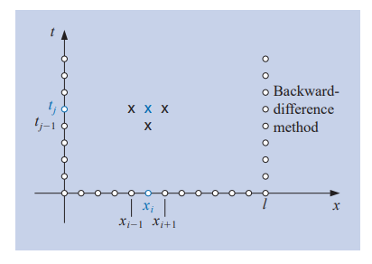

Slide 12



El método de las diferencias regresivas queda:
Sujeto de las condiciones:

Slide 13



Slide 14
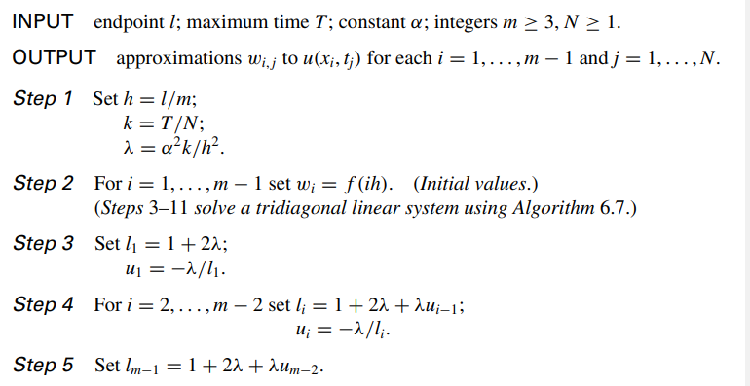

Slide 15
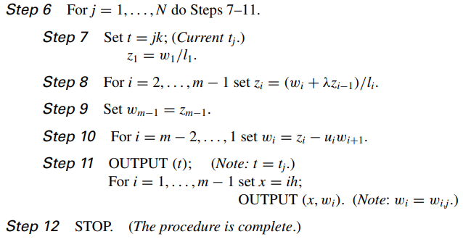

Slide 16
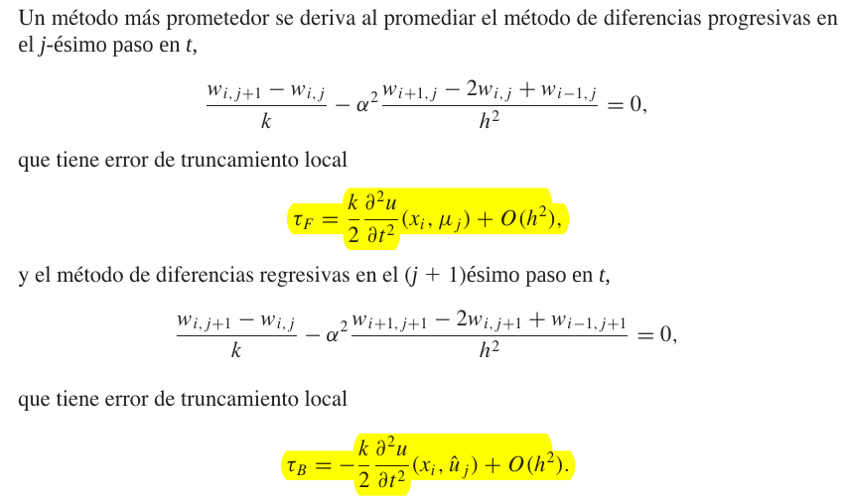
Método de Crank-Nicolson

Slide 17
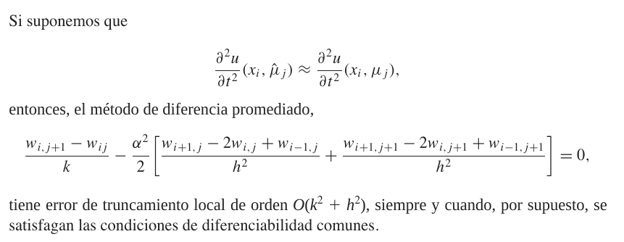

Slide 18

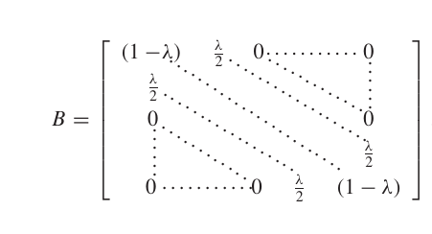
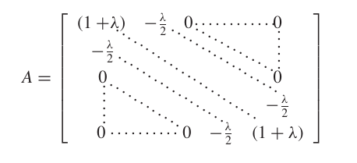

Slide 19
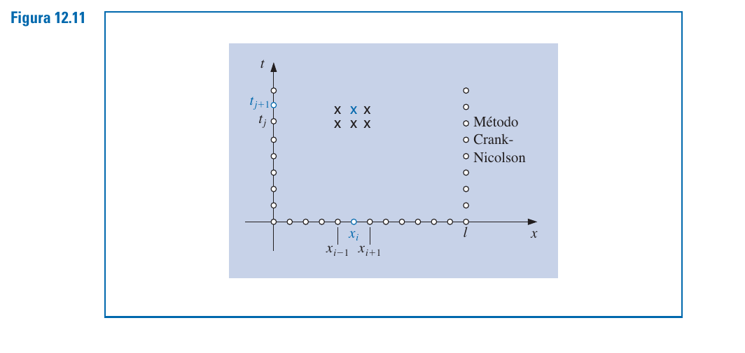

Slide 20
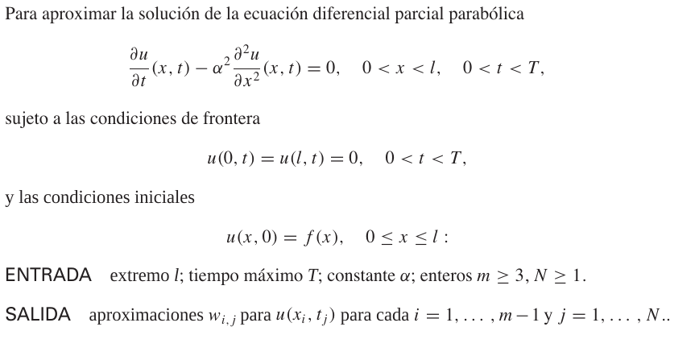

Slide 21
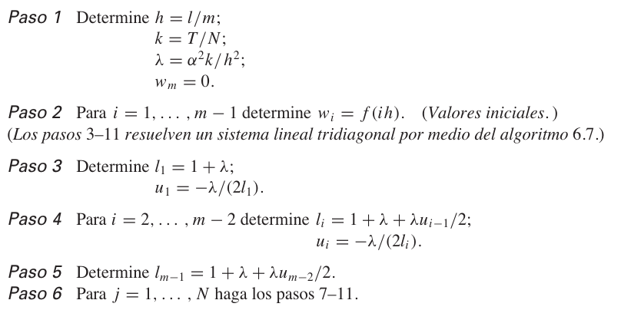

Slide 22
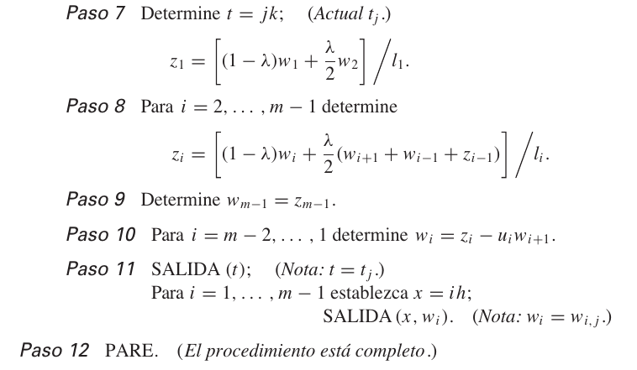

Slide 23
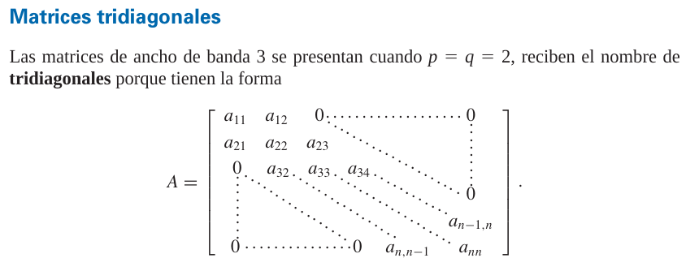

Slide 24


Slide 25
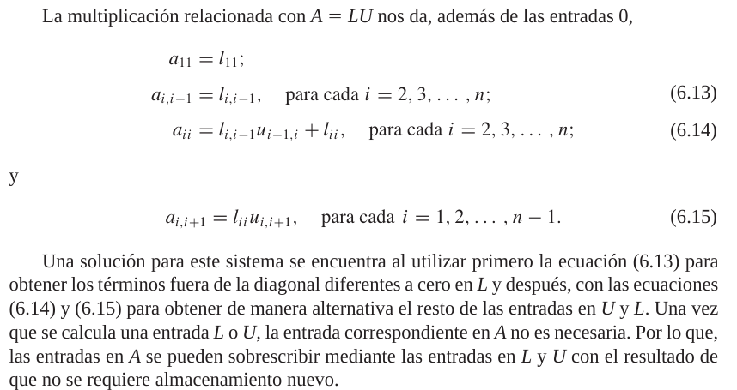

Slide 26
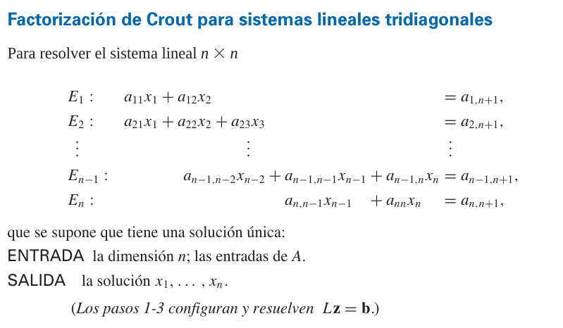

Slide 27
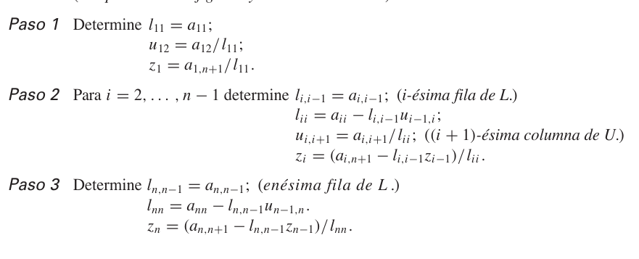

Slide 28


Slide 29
Resultados

Slide 30
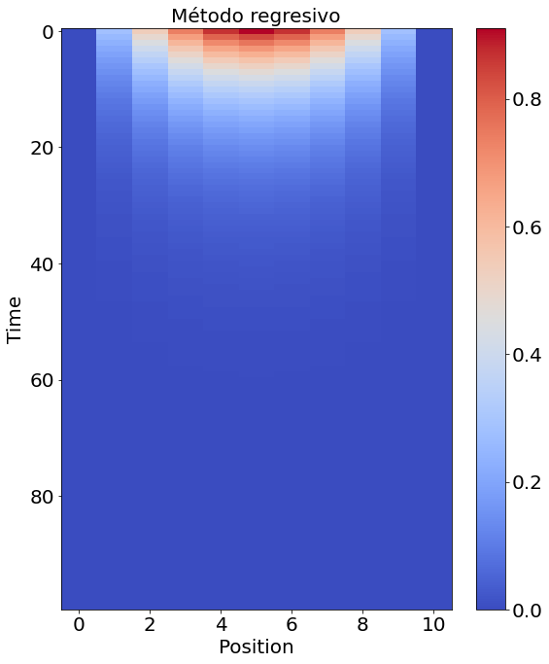

Alpha = 1

Slide 31

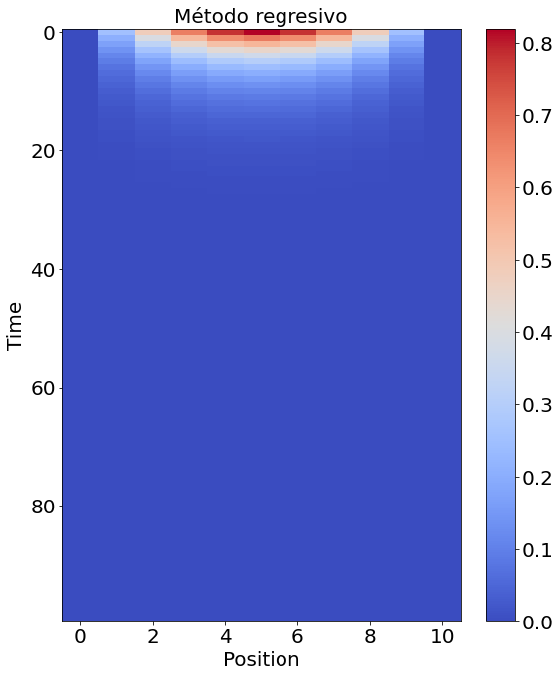


Slide 32

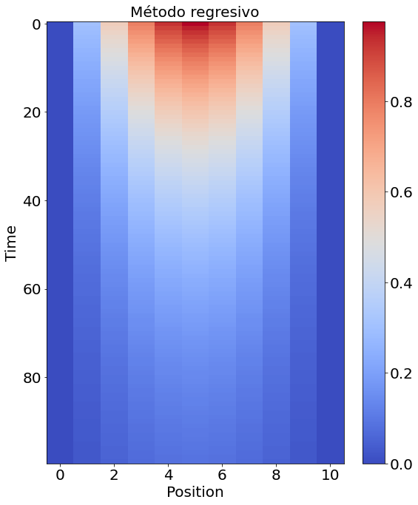


Slide 33

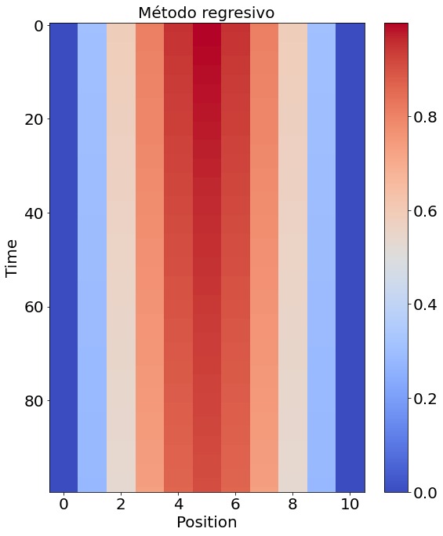
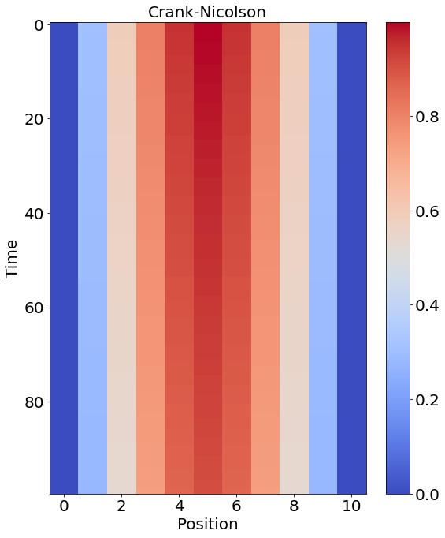

Slide 34
∝ =0.1
∝ =0.5
∝ = 1
∝ =1.5
Alpha es un índice que expresa la velocidad de cambio, y flujo de temperaturas, en un material hasta que alcanza el equilibrio térmico.

Slide 35
Muchas Gracias

